Slide 1


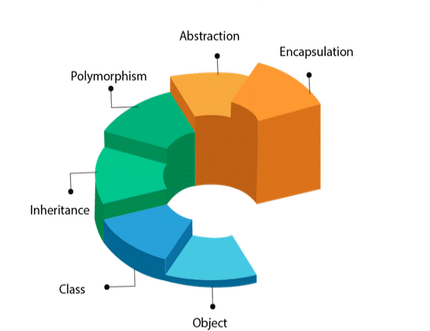

Nesneye Dayalı Programlama Dersi
http://youtube.com/bmdersleri
Maven kullanımı
1
Hazırlayan ve Sunan: BARAN KELEŞ 1711404038
Tarih: 09/04/2021
Sürüm: v1
Ders Yürütücüsü: Doç. Dr. İsmail KIRBAŞ

Slide 2

İçindekiler
2
Sy.3 Maven nedir ?
Sf.5 Maven kurulumu
Sf.6 Maven nasıl çalışır
Sf.7 Maven dizin yapısı
Sf.9 Maven ayar dosyası
Sf.10 Örnek POM.xml dosyası
Sf.12 Maven kullanımı
Sf.14 Maven archetype
Sf.17 Harici JAR dosyalarını kullanmak
Sf.18 Sonuç
Sf.19 Kaynakça
Sf.20 Son
http://youtube.com/bmdersleri

Slide 3


Maven nedir?
3
Maven genellikle Java platformunda yer alan komutların derlenmesi sırasında kullanılan otomasyon ve inşa aracıdır.Java programlama dili ile uygulama geliştirirken çeşitli kütüphaneler kullanamak isteyebiliriz.
Örneğin; Java ile PDF dosyası oluşturmak için Apache PDFBox, iText, JPOD gibi çeşitli kütüphaneleri kullanabiliriz.

Slide 4
Maven nedir ? (devam)
4
Her kütüphane için gerekli olan JAR dosyalarını indirmek ve projeye uygun olarak yerleştirmek (classpath) gerekir.Ancak sadece kütüphanelerin indirilmesi ve projeye dahil edilmesi yetmeyecektir.Ayrıca her yeni güncelleme sonrası güncel dosyaların takip edilmesi gerekecektir.Maven proje dosyasına eklenen bağımlılıklar ile kolay bir şekilde indirmeyi ve proje yerleştirmeyi sağlar.Kullanılan kütüphaneler proje dosyasında yer aldığından taşınabilirlik sağlanmış olur.Sunmuş olduğu dizin yapısı sayesinde diğer geliştiricilerin projeyi takibini kolaylaştırır.

Slide 5



Maven kurulumu
5
Maven dosyaları indirilir.
İndirilen dosyaları herhangi bir dizine çıkartılır.
bin dizininde yer alan mvn dosyası işletim sistemi komut yorumlayıcısı ile çalıştırılarak kullanılır.Maven komutlarını her yerden çalıştırabilmek için bin dizini işletim sistemi Ortam Değişkenleri alanına eklenebilir.
Kurulum tamamlandıktan sonra aşağıdaki komut kullanarak kurulum kontrol edilebilir.

Slide 6
Maven nasıl çalışır
6
- Maven ilk olarak ayar dosyasını (config file – pom.xml) okur.
- Gerekli olan bağımlılıkları yerel depoda (yerel önbellek) arar.
- Windows için %homepath%\.m2 klasöründe arar.
- Linux için $HOME/.m2 klasöründe arar.
- Dosyalar yerel depoda yoksa uzak depoda (Maven Central Repository) https://repo.maven.apache.org/maven2/) arar.
- Dosyalar uzak depoda varsa yerel depoya indirir ve projeye dahil eder.
- Maven ayrıca projeye dahil edilen her kütüphanenin ihtiyaç duyduğu bağımlılıkları da indirir.

Slide 7
Maven dizin yapısı
7
- Proje geliştirirken her geliştirici farklı dizin yapısını kullanabilir.
- Farklı geliştiriciler tarafından belirlenen farklı dizin yapıları projenin başka kişi tarafından takip edilmesini zorlaştırır.
- Maven sağladığı standart dosya-dizin yapısı sayesinde kolay bir şekilde projelerin takip edilmesini sağlar.
- Bu yapı sayesinde her geliştirici kolay bir şekilde ilgili dosyaya erişim sağlar.
- Ayrıca bir çok IDE (Netbeans, Eclipse, IntelliJ) bu dizin yapısın destekler.

Slide 8
Maven dizin yapısı (devam)
8
* /src/main/java – Java komutları yer alır.
* /src/main/resource – Ayar dosyaları yer alır.
* /src/main/webapp – JSP, JSF, Resim, CSS, JavaScript gibi web dosyaları yer alır.(WEB-INF, META-INF)
* /src/test – Birim testleri yer alır.
* /target – Derlenen komutların çıktısı yer alır.

Slide 9
Maven ayar dosyası
9
Project Object Model (POM.xml) proje talimatlarını içerir ve üç kısımdan oluşur.
Project Meta Data
Proje adı
Proje sürümü
Proje çıktısı-türü (jar, web)
Dependencies
iText,Apache PDFBox,Spring,Hibernate....
Plugins
Projeye ait doküman hazırlama, komut analizi gibi özel görev oluşturmak için kullanılır.

Slide 10
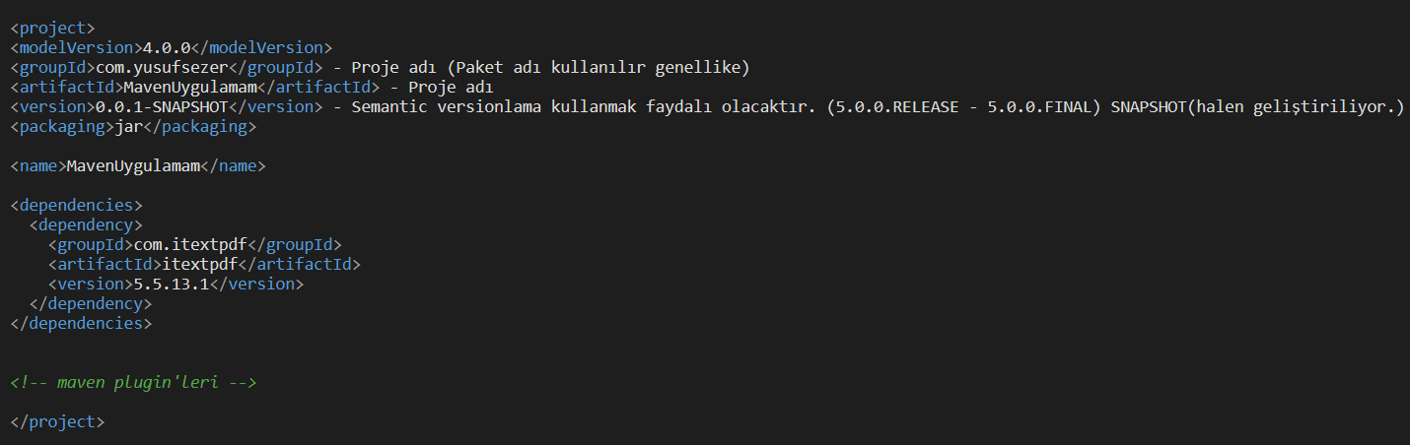
Örnek POM.xml dosyası
10

Slide 11


Maven ayar dosyası (devam)
11
Kütüphaneleri bulmak için aşağıdaki adresi kullanabilirsiniz.
Diğer maven ayarları super pom alarak adlandırılan dosyadan alınır.Tüm proje ayarları için ayar dosyasının olduğu dizinde aşağıdaki komudun çalıştırılması yeterli olacaktır.
Super POM ayar dosyasında çeşitli maven plugin’lerin olduğu görünecektir.

Slide 12



Maven kullanımı
12
Maven ayar dosyaları Super POM olarak adlandırılan dosyadaki pluginleri kullanarak işlem yapar.
Bu işlemler phase olarak adlandırılır.
Derlenmiş dosyaları temizlemek için clean kullanılır.
Birim testlerini çalıştırmak için test kullanılır.
Projeyi derlemek için compile kullanılır.

Slide 13


Maven kullanımı (devam)
13
Projeyi paketlemek(jar, war) için package kullanılır.
Proje dokümantasyonu oluşturmak için site kullanılır.

Slide 14

Maven archetype
14
- Hızlı bir şekilde proje iskeleti oluşturmak için kullanılan bir araçtır.
- Aracı kullanmak için archetype:generate komutu kullanılabilir.
- Komut çalıştırıldığında sırayla kullanılacak hazır şablonu, proje adını, proje sürümünü isteyecektir.
- Maven destekleyen bir IDE’de(Netbeans, Eclipse, IntelliJ vb.) kullanılabilir.
http://youtube.com/bmdersleri

Slide 15
Maven archetype (devam)
15
Bazı hazır archetype isimleri aşağıda yer almaktadır.
maven-archetype-archetype
maven-archetype-j2ee-simple
maven-archetype-mojo
maven-archetype-plugin
maven-archetype-plugin-site
maven-archetype-portlet
maven-archetype-quickstart
maven-archetype-simple
maven-archetype-site
maven-archetype-site-simple
maven-archetype-webapp

Slide 16

Maven archtype (devam)
16
- Aşağıdaki komut satırı kullanılarak da archetype öğrenilebilir.
- Archetype ile Java projesi oluşturmak;
- Archetype ile Java web projesi oluşturmak;

Slide 17
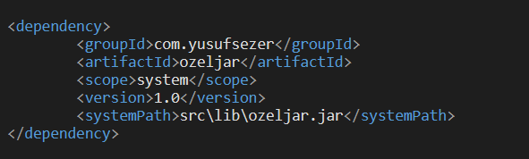
Harici JAR dosyalarını kullanmak
17
- Maven merkezi depo’da yer alamayan JAR dosyalarını kullanmayı destekler.
- Bu diğer JAR dosyaları da projeye eklenebilir.
- Harici JAR dosyasını eklemek için systemPath ile dosya yolunun verilmesi yeterki olacaktır.

Slide 18
Sonuç
18
Maven, geliştirilen java projelerinin geliştirme süreçlerini basitleştirmek, standartlaştırmak, dökümantasyon hazırlamak, kütüphane bağımlılıklarını kullanıcı zahmetinden kurtarmak için kullanılan bir araçtır.

Slide 19
Kaynakça
19
https://maven.apache.org/index.html
https://kurukod.wordpress.com/2015/06/26/maven-nedir-nasil-kullanilir-2/
https://www.yusufsezer.com.tr/maven/

Slide 20
Nesneye Dayalı Programlama Dersi
http://youtube.com/bmdersleri
İlginiz için teşekkürler…
20
Hazırlayan ve Sunan: BARAN KELEŞ 1711404038
Tarih: 09/04/2021
Sürüm: v1
Ders Yürütücüsü: Doç. Dr. İsmail KIRBAŞ

